Slide 1
如何更有效的工作
卓梦创想

Slide 2

给自己打多少分？

Slide 3
给团队中
的自己打多少分？

Slide 4
有效，
无效？

Slide 5
避免做重复的事 避免犯重复的错

Slide 6
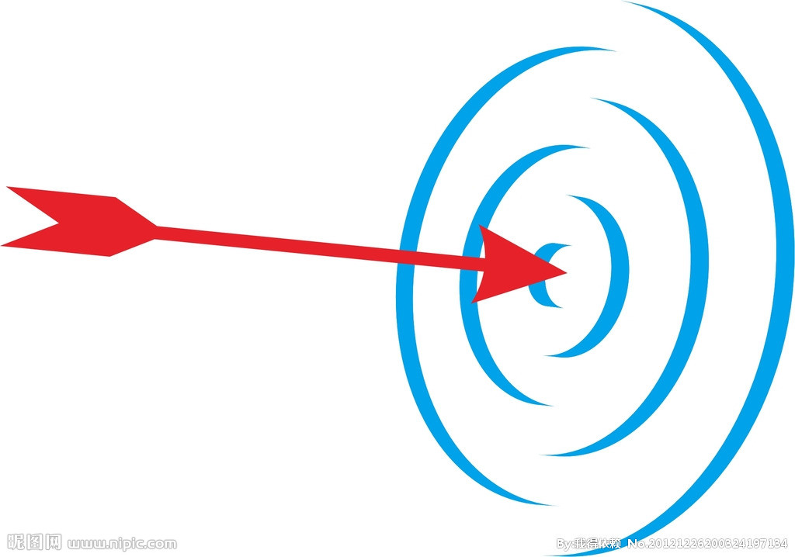
团队，
凝聚力 + 执行力

Slide 7
# 目标

Slide 8

明确目标

Slide 9

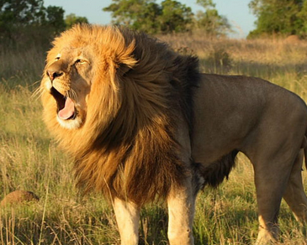
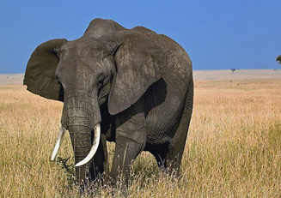
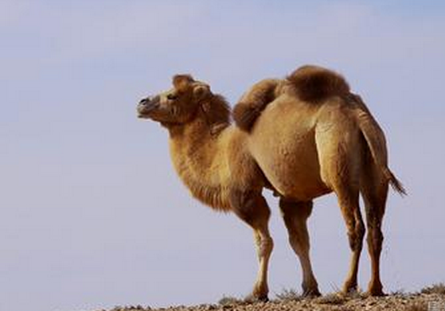
有时候停下脚步，
也是一种进步！

Slide 10
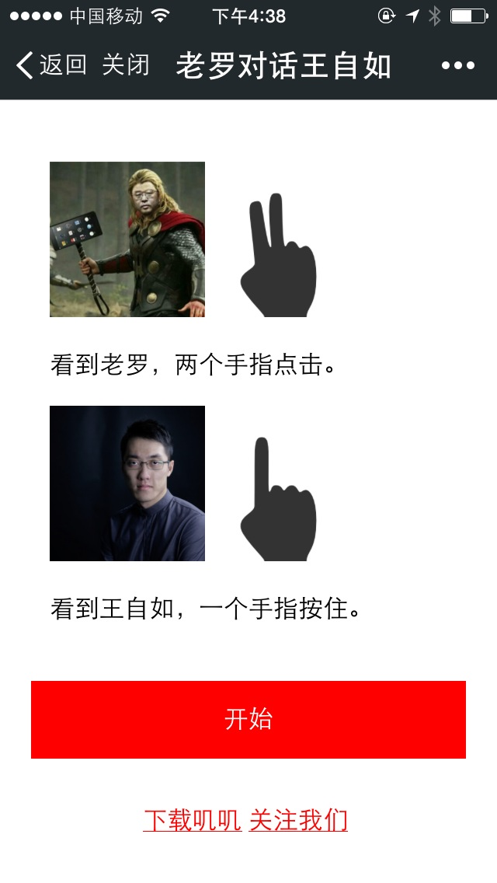
我们的目标是？

Slide 11
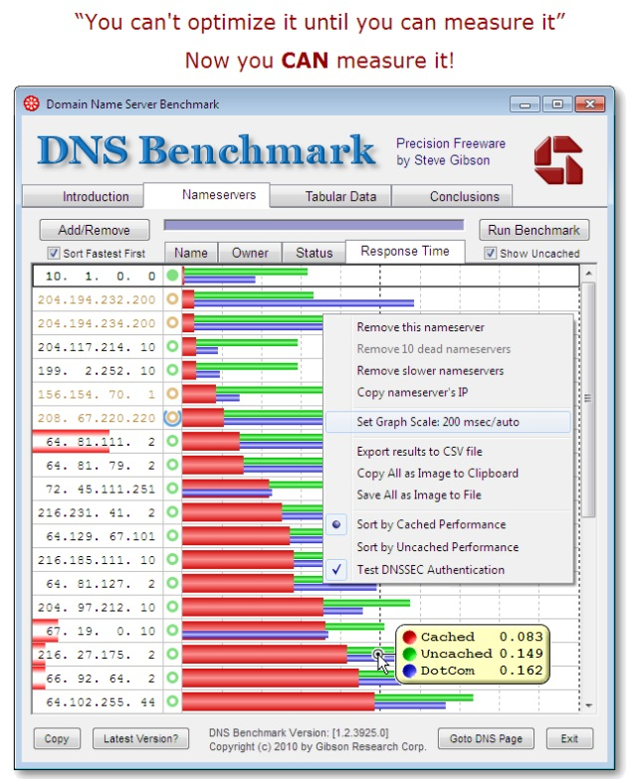
量化目标

Slide 12
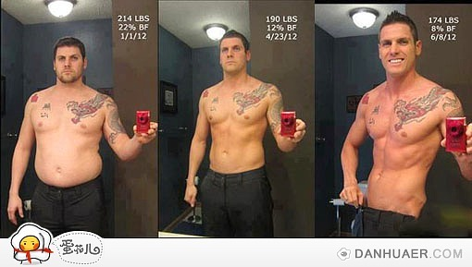
分解目标

Slide 13
S = Specific （明确性） M = Measurable（可衡量性） A = Attainable（可达成性） R = Relevant （相关性） T = Time-bound（时限性）
SMART原则

Slide 14
# 执行力

Slide 15
想出一个好的创意？

Slide 16
做出一个好的创意！

Slide 17
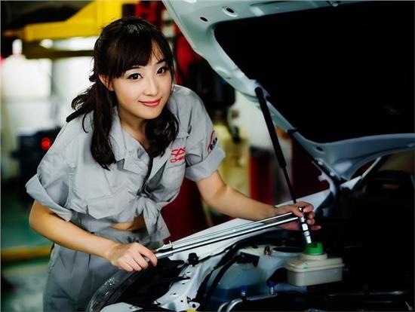
职业技能
深度+广度

Slide 18
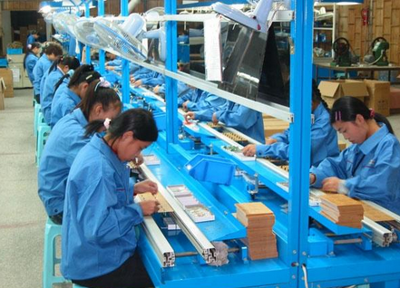
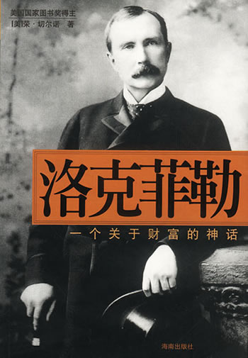
Enough is never enough！
为什么要这么做？
有没有更好的方法？

Slide 19
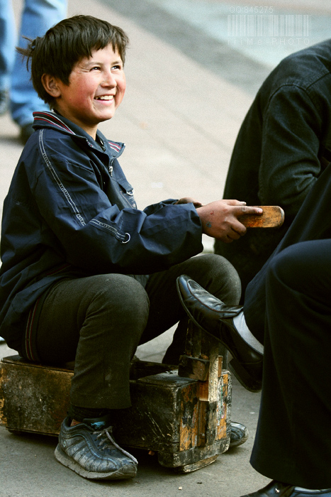
职业精神

Slide 20
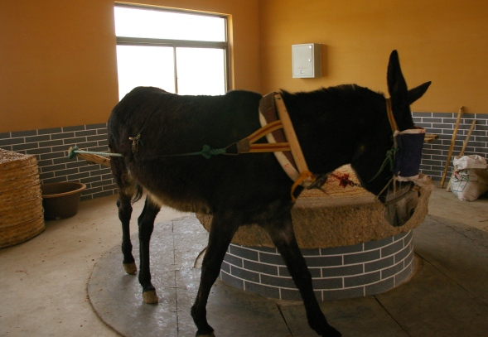
人才，还是人力 ？

Slide 21

能力是什么？

Slide 22
# 团队合作

Slide 23

Teamwork ?

Slide 24
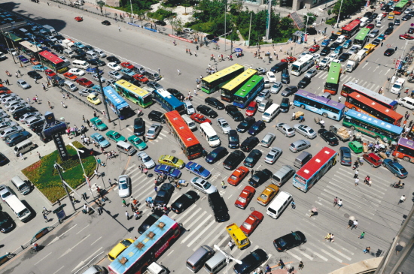
规范流程

Slide 25
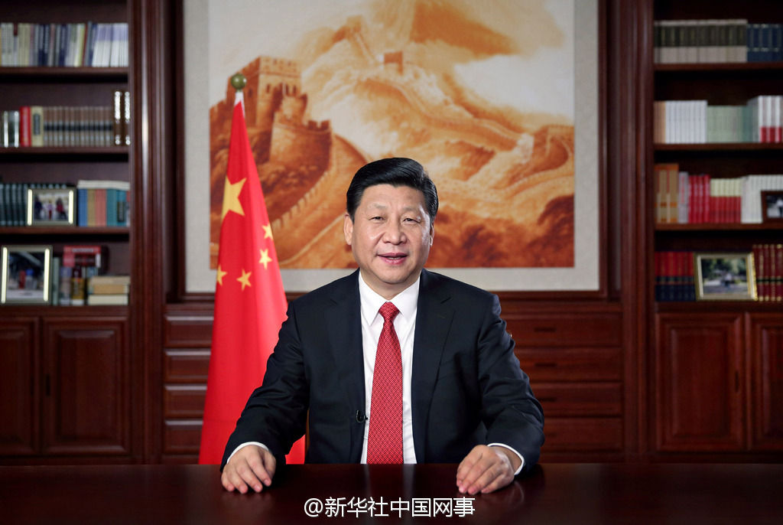
工作总结

Slide 26

分享经验

Slide 27
IPD-CMM Capability Level
 | Capability Level | Common Features
5.自优化级 | Continuously Improving | Improving organizational capability Improving process effectiveness
4.可管理级 | Quantitatively Controlled | Establishing measurable quality goals Objectively managing performance
3.已定义级 | Well Defined | Defining a standard process Perform the standard process
2.可重复级 | Planned and Tracked | Planning performance Disciplined performance Verifying performance Tracking performance
1.初始级 | Preformed Informally | Base practices performed

Slide 28

注重沟通
一切问题都源于沟通

Slide 29

理解万岁
开发的冰山一脚
产品品相
功能体验
技术攻坚
架构设计
技术交互
异常处理
性能优化
版本兼容
耦合处理
质量风险
需求变更
…

Slide 30

表达自己

Slide 31
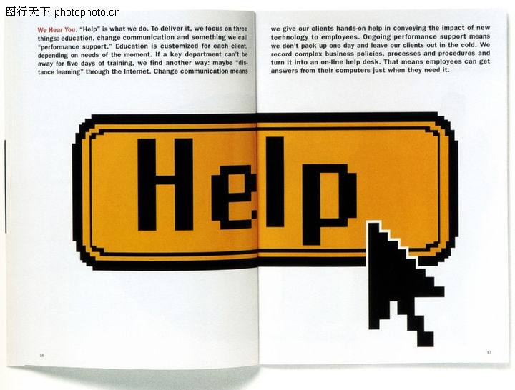
寻求帮助

Slide 32
# 总结

Slide 33
明确目标
量化目标
分解目标
SMART原则
目标
职业技能
职业精神
持续提升（做人才）
态度胜于能力
执行力
规范流程
工作总结
分享经验
注重沟通（表达、换位）
寻求帮助
团队合作

Slide 34
# 其他

Slide 35

冒险精神

Slide 36
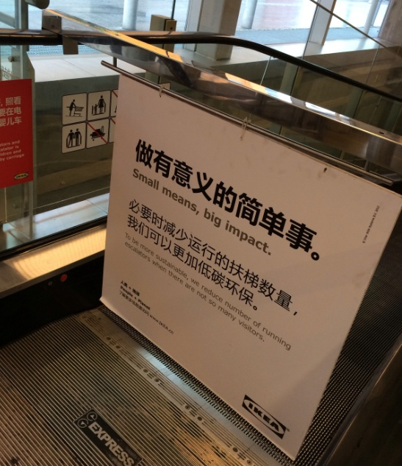
做简单的事

Slide 37
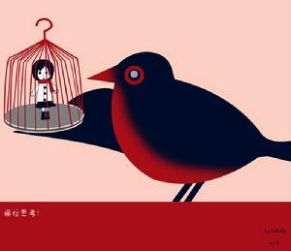
换位思考

Slide 38
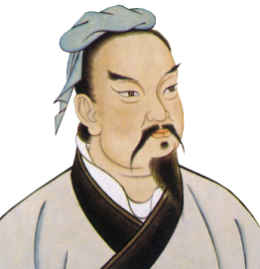
可胜在于敌、不败在于己

Slide 39

爱
“如果一支球队缺少最重要的要素——爱，那么其他要素将无关紧要了”

Slide 40
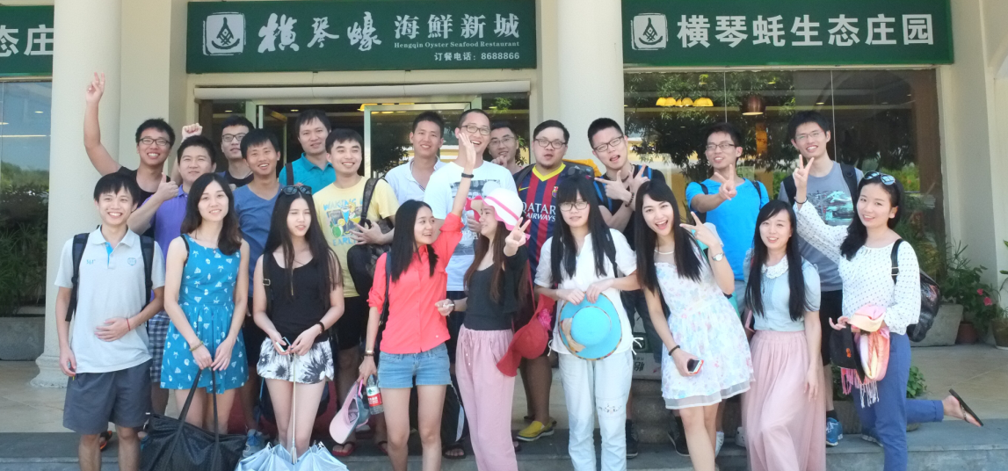
骚年们，加油！

